Slide 1
map2loop 1.0 map2model 1.0
li

Slide 2
1 前言
map2model和map2loop项目旨在：改进3D地质建模部分工作流，主要是从地质图数据到建模的转换，这是最耗时的部分（hours to days），属于预建模过程。转换不是唯一的，与选择使用何种地质特征的参数以及联合源数据集的方法有关。
map2model和map2loop加速地质建模，特别是考虑到
Speed
Reproducibility
separation of data, concepts
interpretations.

Slide 3
1 前言
Jessell et al. (2014)将3D地质建模分为4种场景：
local-scale (mine) models
regional-scale sedimentary basins (HyVR)
regional-scale hard-rock terranes (GemPy)
large-scale (crustal or lithospheric) models
LoopStructural着眼于hard-rock区域建模场景，相比矿山和沉积盆地来说，data-poor。地下的3D地质的最佳预测因子是包含在地质图中的信息以及测井(logged well)数据（如果可获取的话）。
不幸的是，除了沉积盆地外，钻井(drill hole)都太浅，不能提供在区域尺度上的约束，通常还缺少层序信息。
Notes:
西澳大利亚的钻孔数据： GSWA Drill hole database, http://www.dmp.wa.gov.au/geoview, last access:9 August 2021 公开的。但是我国的钻孔数据都是保密的。

Slide 4
1 前言
地质图提供：
主要几何数据：如层序接触位置
次级几何数据：局部地质层组(formation)厚度
断层和层序拓扑信息
map2model为GemPy和LoopStructural提供完整的输入文件。
输入地质建模的数据源还有卫星数据(Wellmann et al., 2019)以及从钻孔直接自动提取的信息 (dh2loop, Joshi et al., 2021)，但不在本文讨论范围内。
map2loop是依赖于map2model，但独立开发的，依赖于外部开源库有：Geopandas(管理矢量格式的地理空间数据)，Rasterio (管理栅格格式的地理空间数据), Networkx（管理网络图）和Shapely(管理2D计算几何)。
Wellmann, J. F., Schaaf, A., de la Varga, M., and von Hagke, C.: From Google Earth to 3D Geology Problem 2: Seeing Below the Surface of the Digital Earth, Developments in Structural Geology and Tectonics, 5, 189-204, 2019.

Slide 5
2 输入数据
input指对map2loop和map2model的输入。augmented data是map2loop的产品。 augmented data是3d地质建模的输入。
所有与map2model库相关的输入和输出都封装在map2loop库中。
地质图的信息分为3类几何数据：
位置相关数据，如：断层、侵入体与层序接触的位置
梯度数据，如：接触或断层的倾角
时空拓扑数据，如：断层之间以及层序单元之间的年代关系
map2loop导入不同的数据集（手工非常费劲），输出一些标准格式文件(GML), csv, geotiff, ESRI shapefile

Slide 6
2 输入数据
一旦输入参数定义了，整个工作流是自动化的，因此需要实现决定选择哪些参数（表1为参数列表）。整个工作流如图2。一旦生成配置文件以及在map2loop控制脚本中定义工作流控制参数，所有接下来的操作都是自动化的，从访问输入数据到使用GemPy或LoopStructural构建3D模型。

Slide 7
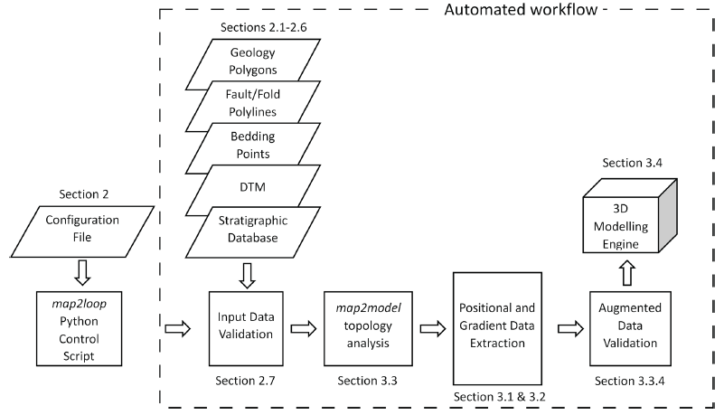
图2 自动化工作流：一旦创建了配置文件和在map2loop控制脚本中定义了工作流参数(表1)，所有虚线框内的步骤完全自动化，没有手动干扰。更细节的工作流见图4。

Slide 8
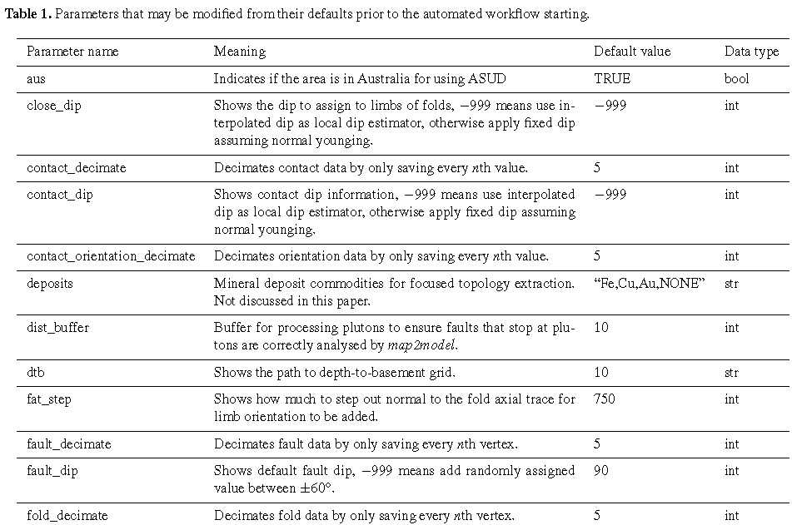

Slide 9
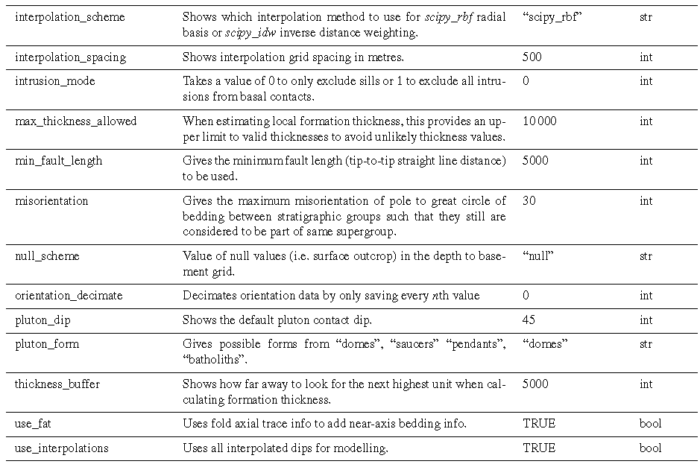

Slide 10
2 输入数据
使用2016 1:50万解译的西澳大利亚的基岩地质图以及WAROX露头数据库，构建Hamersley Region of Western Australia地区的first-pass模型（图1）。

Slide 11
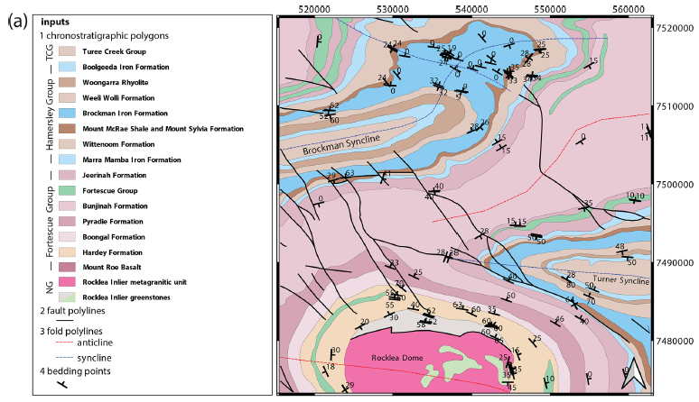
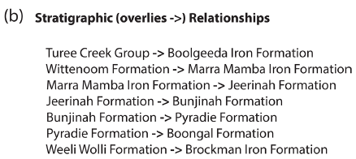
组成有：Archean褶皱和覆盖在Archean基础之上的Proterozoic(元古代)地层，被50 NW-SE方向的，形成Nanjilgardy断层系统的一部分断层切割。
图1 输入map2loop的6类输入: (a) 基岩地质图(1:50万); (b) 前7类的层序关系;
(c) SRTM DTM

Slide 12

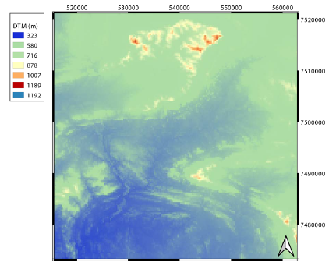
图1 输入map2loop的6类输入: (a) 基岩地质图(1:50万); (b) 前7类的层序关系;
(c) SRTM DTM

Slide 13
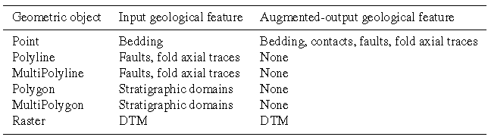
2 输入数据
map2loop使用Geopandas库从几种格式（shapefiles, MapInfo tab, JSON）文件加载数据，地理空间数据可以是任意标准的参考坐标系统（EPSG）。使用这些库加载和转换输入的地质几何和属性（表2）。

Slide 14
2 输入数据
map2loop与map2model使用的6种输入数据（图1），这2个库使用一个配置文件，用户指定GIS层的哪个场。Jupyter Notebook帮助用户从输入层创建HJSON格式的配置文件（Utility 1 – Configfilegenerator.ipynb）。map2loop需要的最低输入数据见附录A。

Slide 15
2.1 Chronostratigraphic Polygon （必须） 和 MultiPolygon layer
The layer may contain a mixture of single Polygons, MultiPolygons (sets of Polygons with the same non-spatial attributes), and or Polygons with holes (also stored as MultiPolygons, 图3)。这些对象作为Geopandas数据对象。
每个Polygon需要包含如下元素：
（1）定义节点的有序封闭循环x y坐标的列表；
（2）层序编号或更低层级（如formation, member）的名称，称之为"units"
（3）一个或更多高层级的层序定义（如group, supergroup, spuersuite, province），称之为"groups"
（4）一个或更多岩性描述，有助于确定unit是否是火山、基石或其他类型的侵入体或其他类型的沉积岩？
（5）可选地（但重要的）：细尺度层序单元的最大和最小估计年代。
基岩地质图包含各formation的最大和最小年代，但是由于缺少绝对的地质年代约束，一个group内共享相同的范围。

Slide 16
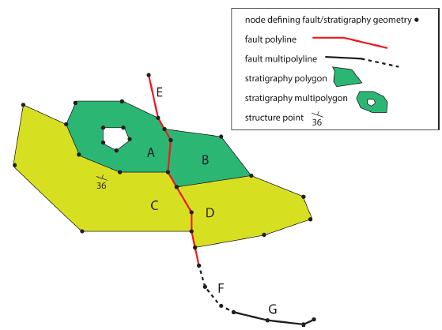
2.1 Chronostratigraphic Polygon 和 MultiPolygon layer
图3 地质图中使用的几何单元：B, C, D是层序Polygon，由节点的xy坐标定义。A是一个MultiPolygon，因为其包含一个洞。E是一个断层Polyline。F, G是断层MultiPolyline，描述相同断层的片段（断层E也是）。构造观测（层理测量）是Point类型。所有几何单元可能拥有多个属性，通过增加栅格的DTM信息，被转换为3D几何单元。

Slide 17
2.2 Fault Polyline （必须）和 MultiPolyline layer
该矢量层描述在surface处的断层或窄的剪切带的位置、方向和位移信息。
该层由MultiPolylines（具有相同非空间属性的Polylines组）混合组成。map2loop将MultiPolylines分解为分离的Polylines，允许正确实施断层长度和方向的分析。比用户定义长度还短的断层给过滤掉，降低模型的复杂度。
各Polyline需要包含如下元素：
（1）定义节点的顺序开放循环xy坐标列表；
（2）唯一的识别号，以某种方式标记断层；
（3）在中点处存储断层的倾角和倾角方向（或走向）。
使用1:50万的地质图，由map2loop过滤提取断层。
Notes:
Fault_clip文件

Slide 18
2.3 Fold axial trace Polyline layer （可选）
map2loop过滤地质图，提取褶皱轴向轨迹。
Notes:
Fold_clip文件

Slide 19
2.4 Bedding orientation point layer
该矢量层描述层理的局部方向，一般不包含在地质图内，但可以从单独的数据库或地质野薄找到。还可以通过航拍图像解译或3点分析得到。
各点应包含如下元素：
（1）定义Point的单个xy坐标
（2）倾角信息；
（3）倾角方向或走向信息，这里称为"azimuth"以避免混淆；
（4）层理的Polarity (upright or overturned)。
使用2016 WAROX露头数据集。
Notes:
地质露头的数据集？
Structure_clip.shp

Slide 20
2.5 Reference stratigraphy
Australian Stratigraphic Units Database, ASUD，可以下载组(formation)的层级及上层的层序细节信息，如2.1节提到的最大-最小年代的Polygon。层序信息一般没有空间信息，但假设映射的层序年代Polygon与ASUD的编码相同，如此得到层序关系（如A overlies B），map2model执行拓扑分析，这样有助于定义地图区域上的局部层序。map2loop目前从ASUD数据集（定义相邻层序关系对, A overlies B）密集提取，来定义局部层序（图1b）。
图1(b)
Notes:
层序信息的shapefile文件。

Slide 21
2.6 Digital terrain model
SRTM 90m

Slide 22
2.7 输入数据的校验
首先，将数据剪切到建模区域；
然后，检查新的层，确保有足够的层理数据，因为使用的算法需要至少3个方向插值，得到完整的层理方向场；
然后，检查是否地质Polygon文件有数据。没有数据，则出错。

Slide 23
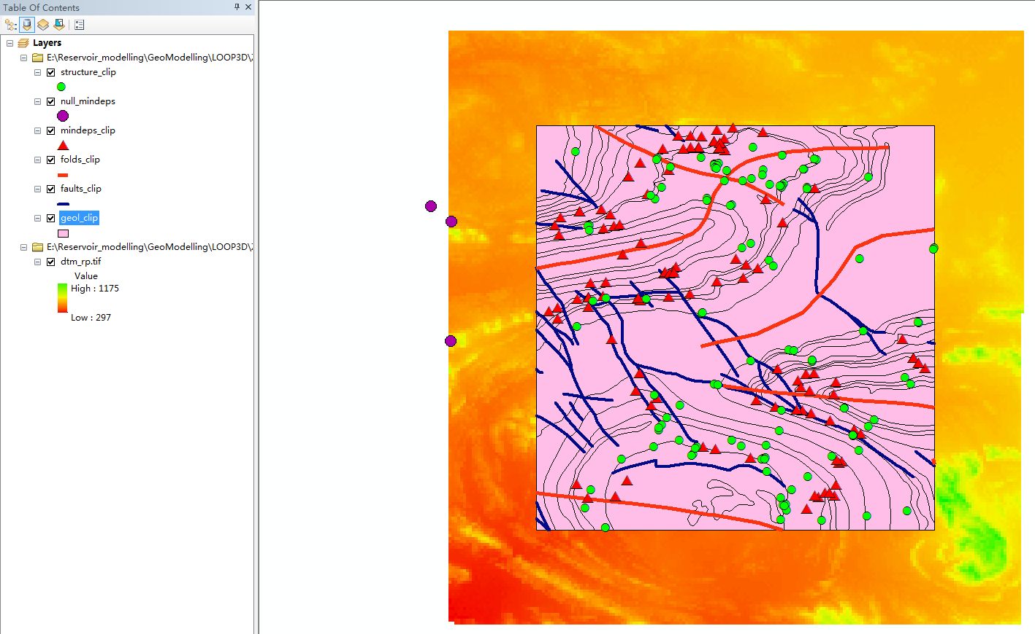

Slide 24
3 方法
map2loop与map2model融合节2的输入数据，生成一系列csv, geotiff和gml格式的输出，可直接用于3D地质建模或2D研究的分析数据源。
map2model实施地质图的空间和时间拓扑分析：断层-断层交互、断层地层交互和局部地层分析。map2loop进一步细化分析结果，融入非地图数据源信息，如地层数据集，作用是封装map2model，并实施其他计算。
关键计算的伪代码见附录B。
3维建模引擎用到的具体输出见表3。

Slide 25
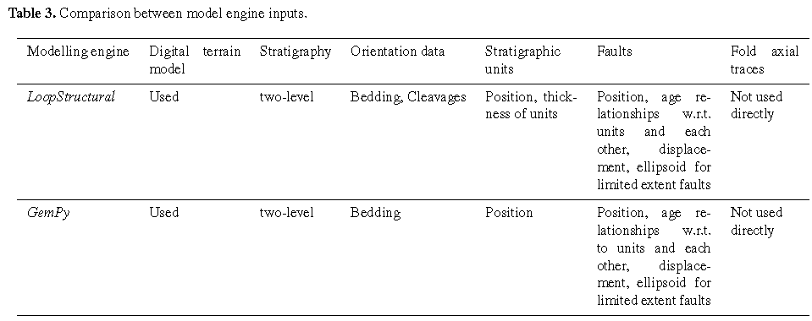
3 方法
表3 Gempy与LoopStructural建模引擎输入数据的比较

Slide 26
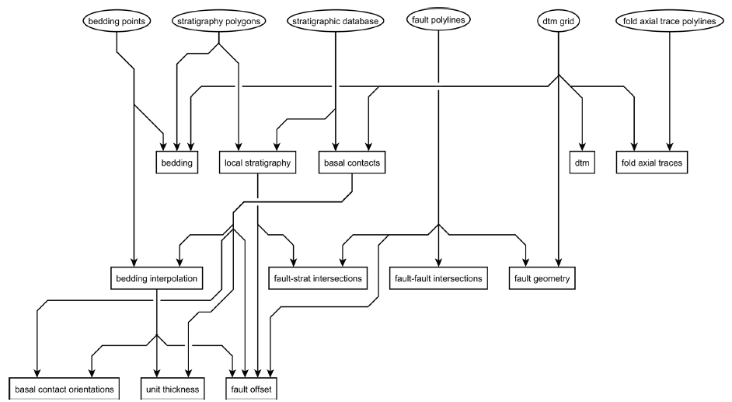
3 方法
图4 GIS地图层, Web服务器和地层数据库提供的数据流输入（椭圆框），处理后的数据（矩形）是整合输入数据和map2loop工作流得到的。map2model处理拓扑关系分析：断层-断层相交、断层-地层相交和局部的地层分析，所有其他计算都是由map2loop管理的。

Slide 27
3.1 位置输出
map2loop算法输出的第一类建模约束提供位置性数据，即定义一种地质特征的x,y,z位置，包括断层、侵入体及层序接触的位置。
3.1.1 DTM
3.1.2基岩接触
3.1.3断层位置及维度
3.1.4褶皱轴向迹的位置及维度
3.1.5局部单元厚度
3.1.6局部断层位移

Slide 28
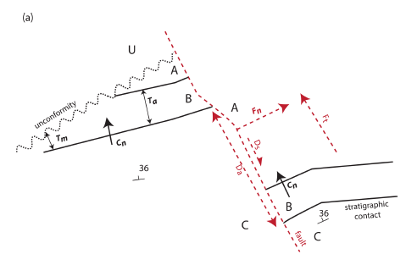
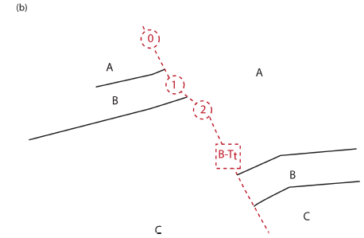
3.1 位置输出
3.1.6 局部断层位移
图5

Slide 29
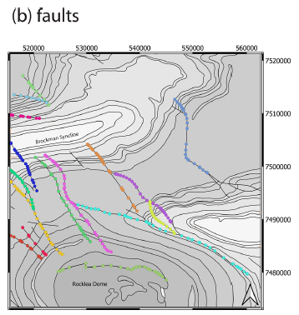
3.2 梯度输出
3.2.3 断层方向
图7

Slide 30
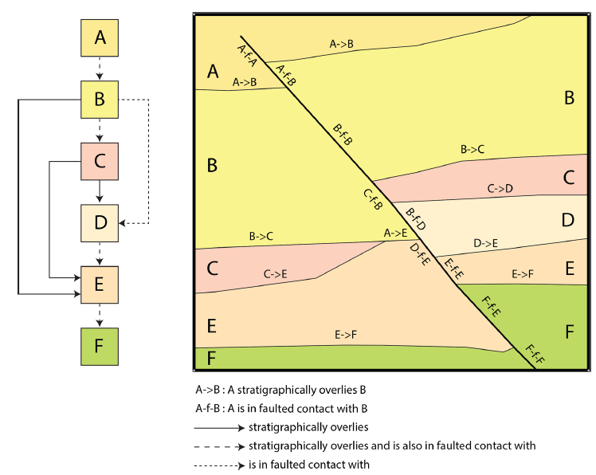
3.3 拓扑输出
3.3.1 局部层序
map2loop使用map2model C++库，从地质图提取当地层序、构造和侵入关系。
map2model使用map2loop提供的2个图层：
层序年代Polygon层（2.1节）
断层Polyline层（2.2节）
map2loop的输出是层序表(csv格式)，定义Unit与Group的顺序，以及一个表格（哪个groups形成待插值的super-group）。
图6 map2model提取的拓扑关系（层序关系）

Slide 31
3.4 处理(Augumented)数据的验证
自动完成最终所有处理后数据的检验，确保没有orphan数据。
3.5 使用map2lopp和map2model处理数据3D建模
2个开源库处理的数据比一定是3D建模有关的，但对地质背景区域分析提供有用的数据。
map2loop与map2model的输出提供所有构建3D地质模型(GemPy与LoopStructural)需要的信息。
数分钟完成建模，降低地质学家的通过地质建模做地质分析的入门障碍。

Slide 32
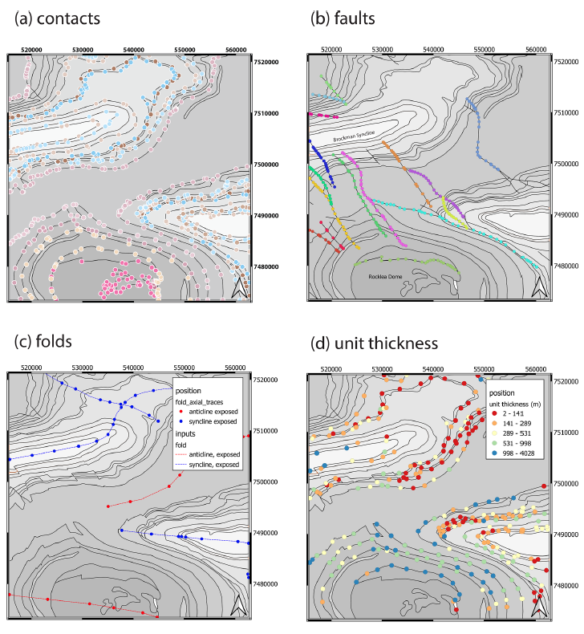
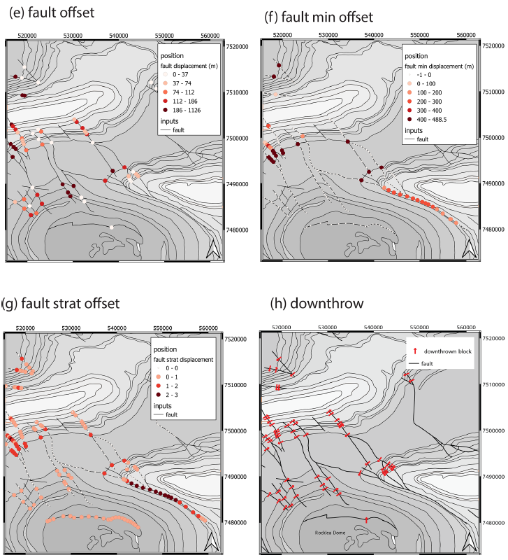
4 结果
4.1位置计算的结果
图7

Slide 33
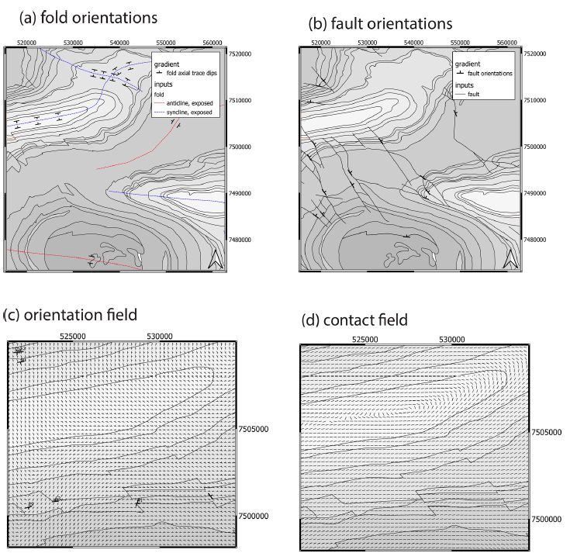
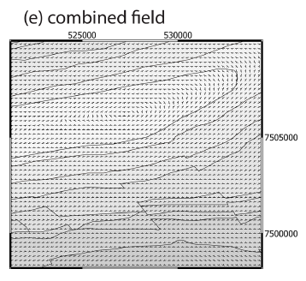
4 结果
4.2梯度计算的结果
图8 从地质图求得的梯度信息，放大到Brockman向斜(syncline)

Slide 34
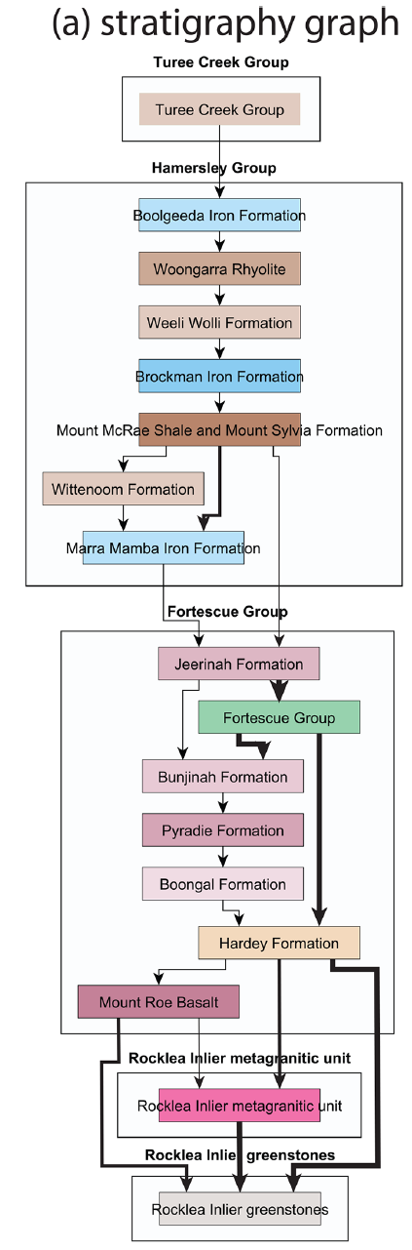
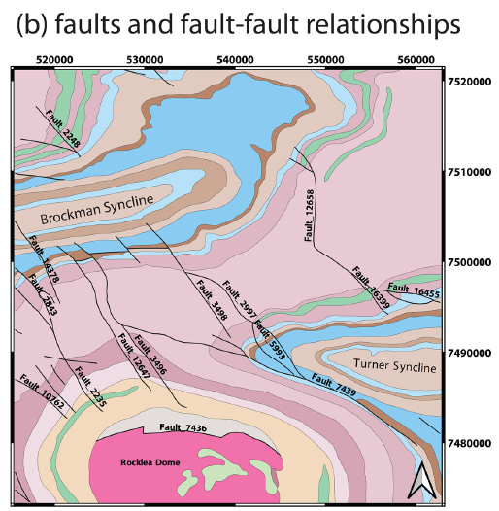
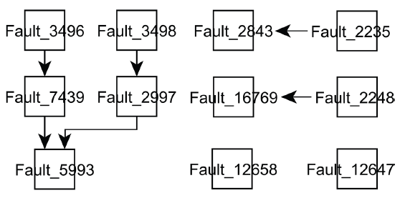
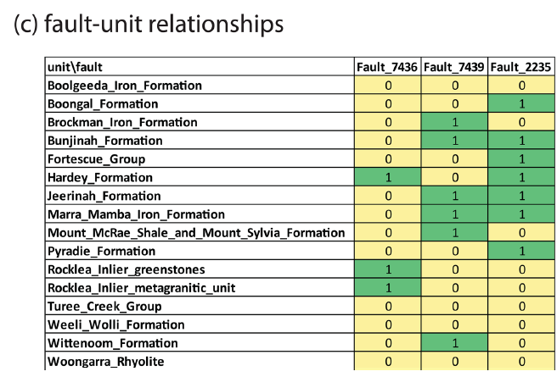
4 结果
4.3 拓扑计算的结果
图9 从地质图求得的拓扑信息：(a) 层序年代关系

Slide 35
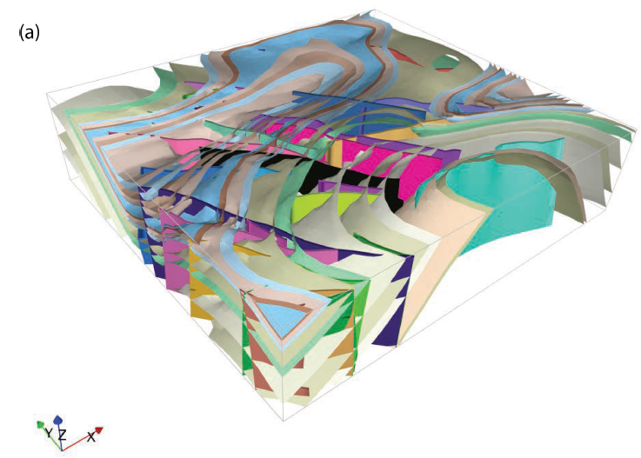
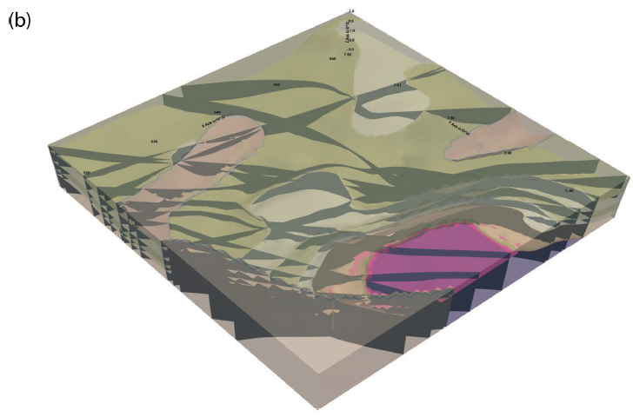
4 结果
4.4 三维模型计算的结果
LoopStructural
GemPy
图10 LoopStructural和GemPy最终构建的3D地质模型

Slide 36
5 讨论
5.1 对计算的改进

Slide 37
5 讨论
5.2 三维建模的局限
5.2.1 数据不充足
1、基岩地质数据的获取：（数字化）地质图仅能提供潜在的地表信息，表层地质图不能为3D模型提供足够的信息。很多地区，地表覆盖阻碍基岩地质的观测，此时没有地质图可以解构。随着很多地区的地球物理数据集变的可获取，产出了基岩顶部的解译地质图，以及覆盖-基岩界面几何的计算（如澳大利亚的GSWA）。map2loop的示例代码展示了，如何合并这些数据，来代替地表地质，作为地质建模的输入，但这对Hamersley案例不需要。Loop项有将地球物理数据整合入LOOP的工具(Tomofast-x v1.0, Giraud et al., 2021)，但不在本文讨论范围内。

Slide 38
5 讨论
5.2 三维建模的局限
5.2.1 数据不充足
2、地球物理数据的约束及地质学家的经验融入：还需要解译的断面数据来约束3D地质，但是即使有诸如地球物理数据、或者地震数据解译、或者重磁校验等的约束，仍然相比地表数据的约束要差。如果地震数据可获取，解译经验是偏差的显著来源。钻孔数据目前尚未考虑在本工作流中（dh2loop, Joshi et al., 2021的工具可集成）。
地质学家绘制的没有地球物理约束的断面图依赖两种信息源：
地质图，将来map2loop会提供当量信息；
地质学家的经验，这难以程序化，是一个很大的挑战。map2loop目前没有利用一定置信度的接触和断层的数据（传统地质图上的虚线)。

Slide 39
5 讨论
5.2 三维建模的局限
5.2.1 数据不充足
3、不是所有的地图都符合层序年代逻辑，例如图11，
4、制图早期，接触位置是很难定义的，因此一种方法要回避一块使用多个接触，SURFE软件允许不预定义接触位置的3D建模。
5、对于埋藏在盆地或风化层下面的地质，基于地图的方法可能就不合适了。地质学家很擅长构建这种缺乏数据的区域地质图，尽管3D地质模型的验证常受限于稀少的钻孔数据，此时模型可能是错误的，但很难说为什么。
6、以数码形式的地质数据的获取：各国家存储的地质调查数据及露头数据库的格式都不同，还可能根本就没有数据提供，除了地质图。对于露头数据库，有些国家就不开放。因此，建立对各类算法需要的“最低数据标准”。
(1) 带层序编号和岩石类型信息的地质多边形（必须的）
(2) 断层多段线（必须的）
(3) 层理dip（dip和dip方向的点）（必须的）
(4) 矿物沉积层（可选）
(5) 褶皱轴向迹层（可选）

Slide 40
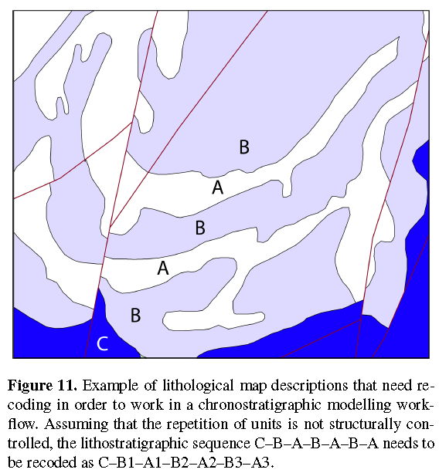

Slide 41
5 讨论
5.2 三维建模的局限
5.2.2数据质量差
地质图信息错误导致如图8b的错误的封闭断层。
如果输入地图中层序信息是错误的，可以做些地图逻辑分析，如3.3.2节描述的。
如果使用解构数据构建3D模型失败了，可能是输入数据的不一致导致的，但模型不能告诉是哪个数据造成的错误，因此以后还需要一个健壮的地图校验程序，提供正确建模的指导。目前，重合Polygons和Polylines之间的节点的小的不匹配是可接受的。

Slide 42
5 讨论
5.2 三维建模的局限
5.2.3数据的错误解构(deconstruction)
map2loop在解构地图数据过程中做了很多简化。可以自动检验断层位移和单元厚度的计算，保证沿着一个断面或接触的一致性。
5.2.4不完备的3D建模算法
map2loop不能生成满意的3D地质模型的最后一个原因是：模拟系统本身不能很好地考虑所有类型的地质场景。隐式建模的模拟引擎在well-defined和变形不大的层序的区域，工作很好，尽管LoopStructural也可以处理poly-deformed的阶地。一旦overprinting构造很重要，隐式建模需要越来越多的信息（通常是解译后的数据，不是原始数据），来浮现地质学家设想的地质模型。地质学家头脑中的概念模型可称为“先验的概念”，这很难编成程序。

Slide 43
5 讨论
5.3 将来的工作
（1）随机模型系综生成器：https://github.com/Loop3D/ensemble_generator。
（2）批量的地质建模（1000个建模与1个建模的时间是差不多的）。
（3）GemPy有自己的先进的框架分析不确定性。下一步，封装数据提取、3D地质建模、地球物理正反演工作流到Bayesian分析框架，因此所有建模、不确定度定量化和联合地质-地球物理反演决策的累积影响可以统一的方式进行分析。
（4）集成自动提取钻孔数据信息(Joshi et al., 2021)和考虑sill-like侵入接触(Alvarado-Neves et al., 2020)。
（5）map2loop及相关代码，需要管理更多种类的数据数据集，比如钻孔和剖面数据（已经在进行了）。
（6）最大的挑战还是融入地质学家的先验概念到解构工作流(Jessell, 2021)。

